Slide 1
第1章 第3节 化学能转化为电能——电池
第1课时：原电池的工作原理

Slide 2
能量的转化形式
能量的转化形式多种多样，举例说明化学能的转化形式有哪些？
从能量转化形式角度分析：电解池和原电池的工作原理有何异同？
借助电流而发生的反应
——电解池
（由外界能量推动）
电化学反应
产生电流的反应
——原电池
（向外界输送能量）

Slide 3
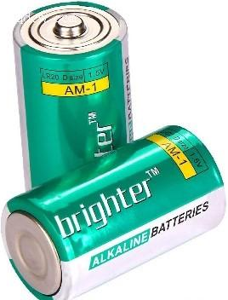
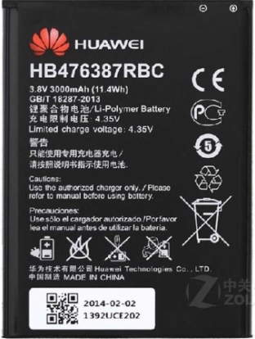
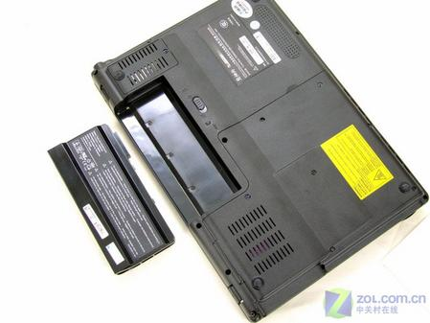
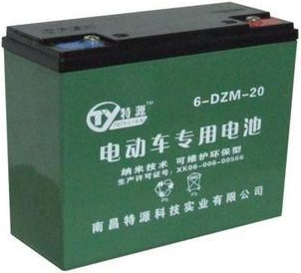
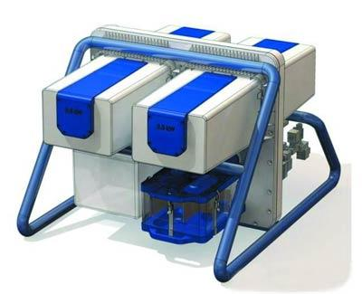
普通锌锰干电池
手机锂电池
银锌钮扣电池
现代
化学电源
笔记本锂电池
电动车铅蓄电池
甲醇燃料电池

Slide 4
是什么？
放热的
一、原电池的工作原理
将一个能自发进行的氧化还原反应的氧化反应和还原反应分别在原电池的负极和正极上发生，从而在外电路中产生电流。
条件1
——氧化还原反应
要求？
作用？
条件2
——两个电极
原电池的构成条件
条件3
——电解质溶液
条件4
——闭合回路

Slide 5
ABC
检测：选出原电池( )，指出其正负极，写出电池反应的化学方程式。
A
A
A
A
Zn Cu
Zn Cu
Mg Al
Zn Cu
稀H₂SO₄ CuSO₄ 溶液 NaOH溶液 稀H₂SO₄
A B C D
A
Fe 陶瓷
Fe Cu
Zn Zn
A
A
A
Si C
稀H₂SO₄ CuSO₄溶液 酒精 稀H₂SO₄
E F G H

Slide 6
一、原电池的工作原理
放热的
将一个能自发进行的氧化还原反应的氧化反应和还原反应分别在原电池的负极和正极上发生，从而在外电路中产生电流。
【思考】
如何用实验证明，一个自发的（放热的）氧化还原反应能设计成原电池？

Slide 7
【P19】
锌与CuSO₄溶液反应中的能量变化与能量转换
1.将锌粉加入CuSO₄溶液中，测量溶液温度的变化，分析能量变化情况？
预测：现象和结论
锌粒表面有红色物质析出，温度迅速上升。
现象：
结论：
Zn+ Cu²⁺ ＝ Zn²⁺ + Cu
化学能 热能

Slide 8
【P19】
锌与CuSO₄溶液反应中的能量变化与能量转换
2.如果锌和硫酸铜反应是放热反应，设计实验将该反应所释放的能量转化成电能。
A
Zn Cu
如何设计该实验？
CuSO₄ 溶液
预测：现象和结论
现象：
锌片溶解,铜上析出红色物质,检流计指针偏转。
结论：
Zn-2e⁻=Zn²⁺
Cu²⁺+2e⁻=Cu
化学能 电能
2e⁻
Zn+ Cu²⁺ ＝ Zn²⁺ + Cu

Slide 9
【探究2】铜、锌原电池的具体工作原理
检流计
G
Zn
Cu
-
-
-
Zn²⁺
Cu²⁺
1.0 mol/L
CuSO₄溶液
SO₄²⁻
Zn－2e－= Zn²⁺
Cu²⁺ + 2e－=Cu
【思考】若将铜片换成镁片，CuSO₄溶液换成ZnSO₄溶液，写出电极反应。

Slide 10
铜、锌原电池工作原理
【发现问题】
探究中，是否有与预期不符的现象？
1、为何锌片上会有铜析出？
锌片与CuSO₄溶液直接接触，部分Cu^{2＋}会在锌片上直接析出，并形成原电池加速铜的析出。
2、为何检流计上的指针偏转越来越小？
电子被Cu^{2＋}在锌片上获得，经外电路电子的减少；铜附在锌片上，阻止了Zn与Cu^{2＋} 接触。
【思考】如何解决上述问题？

Slide 11
双液原电池工作原理
能否实现？
检流计
G
-
-
-
Zn
Cl⁻
Cu
Cl⁻
Cl⁻
K⁺
K⁺
K⁺
盐桥
Zn²⁺
作用？
Cu²⁺
?
?
ZnSO₄
溶液
CuSO₄
溶液
Zn－2e－= Zn²⁺
Cu²⁺ + 2e－=Cu
表示式：
（－）
Zn ZnSO₄ Cu CuSO₄
（+）
Zn + Cu²⁺ == Zn²⁺ + Cu

Slide 12
双液原电池工作原理
【发现问题】
1、为什么Zn与Cu²⁺未接触，反应仍能发生？
2、金属为什么能导电？
金属内部存在金属阳离子和自由电子
3、 ZnSO₄溶液中，锌片上的Zn²⁺是如何进入溶液中的？

Slide 13
电流的产生与电势差
G
-
Zn
Cu
-
e－
e－
Zn²⁺
Cu²⁺
盐桥
锌片上：
Zn－2e－= Zn²⁺
铜片上：
Cu－2e－= Cu²⁺
溶液中：
Zn²⁺+2e－= Zn
溶液中：
Cu²⁺+2e－= Cu
电势差:
E
≠
电势差:
E
Zn²⁺/Zn
Cu²⁺/Cu

Slide 14
将氧化还原反应：2FeCl₃＋Fe===3FeCl₂分别设计成单液原电池和双液原电池。
(1)画出两种原电池装置图，写出电极反应式。
(2)标明电池的正、负极和电子的流向。

Slide 15
原电池的构成与工作原理
失e-，沿导线传递
氧化反应
还原反应
负极
正极
Zn－2e－= Zn²⁺
Cu²⁺+2e⁻=Cu
溶解
析出
阴离子
阳离子
盐桥
阳离子
阳离子
总反应：Zn+ Cu²⁺ ＝ Zn²⁺ + Cu

